Slide 1
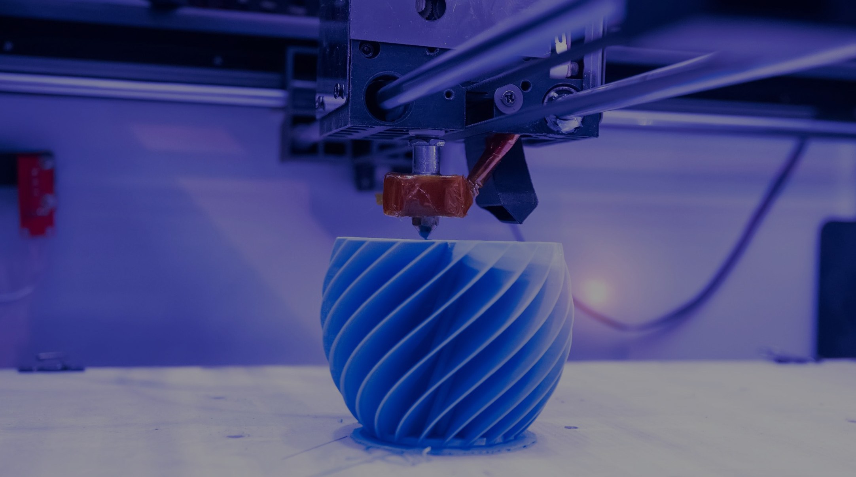
КУРСОВОЙ ПРОЕКТ
цифровка, доводка и создание прототипа детали посредством 3D моделирования «ВАЛ-ШеСТЕРНЯ»
ГОСУДАРСТВЕННОЕ АВТОНОМНОЕ ПРОФЕССИОНАЛЬНОЕ
ОБРАЗОВАТЕЛЬНОЕ УЧРЕЖДЕНИЕ САРАТОВСКОЙ ОБЛАСТИ
«ВОЛЬСКИЙ ТЕХНОЛОГИЧЕСКИЙ КОЛЛЕДЖ»
Выполнил:
студент 3 курса группы АДТ-31
Мусин Кирилл Романович
Руководитель проекта: преподаватель Мифтахов Наиль Ильгизович

Slide 2
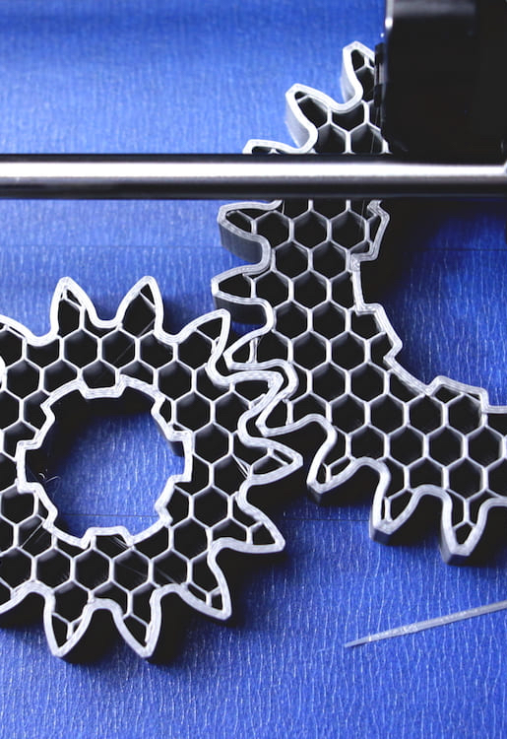
Актуальность темы
В наше время стремительное развитие цифровых технологий позволяет значительно повысить качество проектирования и производства механических компонентов. Оцифровка деталей на основе 3D-сканирования позволяет не только сократить сроки разработки, но и выявлять дефекты еще на стадии моделирования. Точные цифровые копии деталей могут быть доработаны в программной среде и использованы для быстрого создания прототипов, что особенно важно для производства сложных узлов и механизмов.

Slide 3
Цели и задачи
Провести оцифровку физического объекта с использованием 3D-сканирования;
Обработать полученные данные и устранить возможные ошибки модели;
Подготовить 3D-модель к изготовлению, учитывая требования к точности и материалу будущего прототипа;
Провести тестовое прототипирование и анализ качества полученной детали.

Slide 4
Используемые технологии и оборудование
3D-сканер Range Vision Spectrum, который позволяет получать точные цифровые копии объектов;
Программное обеспечение Geomagic Design X, предназначенное для обработки облака точек и преобразования его в удобный для дальнейшего редактирования формат;
КОМПАС-3D, обеспечивающий профессиональную среду для редактирования и доработки 3D-моделей;
3D-принтер, использованный для создания прототипа детали, что позволило проверить соответствие цифровой модели реальным требованиям к эксплуатации.

Slide 5
Характеристики зубчатого вала
Для успешной оцифровки и прототипирования зубчатого вала важно учитывать его геометрические параметры, материал изготовления и функциональное назначение. Рассматриваемая деталь имеет определенные размеры и форму, которые необходимо сохранить при цифровой обработке

Slide 6
Процесс оцифровки
Сканирование детали проводилось с использованием поворотного стола, что обеспечило равномерный обзор объекта со всех сторон и высокую точность результата

Slide 7
Очистка и обработка облака точек
После сканирования была проведена первичная очистка облака точек от артефактов и лишних элементов. Это необходимо для получения точной цифровой копии и дальнейшего преобразования в CAD-модель

Slide 8
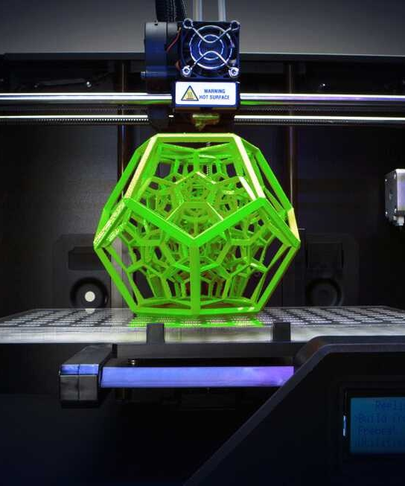
Доработка модели
После получения облака точек модель была импортирована в Geomagic Design X. Этот программный комплекс позволил провести первичную очистку модели, сгладить возможные артефакты и преобразовать облако точек в поверхность, удобную для дальнейшего редактирования. Затем доработанная модель была экспортирована в КОМПАС-3D, где проводилась финальная очистка, устранение возможных геометрических дефектов, уточнение размеров и адаптация конструкции под дальнейшее изготовление. На этом этапе была особенно важна внимательность и точность, так как любая ошибка могла привести к некорректному прототипу.

Slide 9

Проверка параметров 3D-модели
Перед финальной подготовкой модели к печати необходимо проверить ее на соответствие требованиям точности, отсутствию геометрических ошибок и наличию всех необходимых элементов.

Slide 10
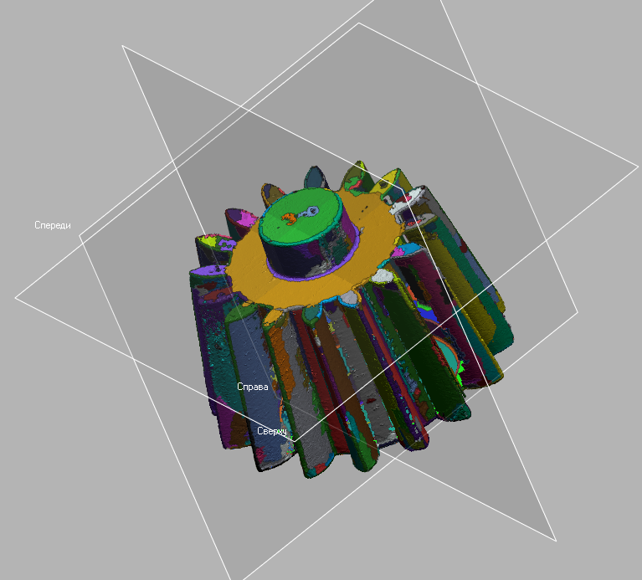
Подготовка к прототипированию
После доработки цифровой модели было необходимо выбрать оптимальный способ ее физической реализации. Важным критерием при выборе технологии 3D-печати стали механические свойства конечного изделия, его прочность, износостойкость и точность воспроизведения геометрии. Был проведен анализ различных методов аддитивного производства, что позволило определить наилучший вариант для реализации прототипа.

Slide 11
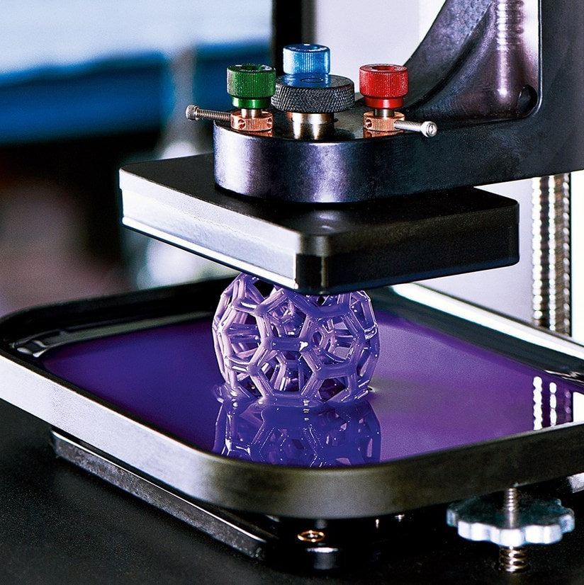
Процесс 3D-печати
Была выбрана оптимальная технология печати, подобран материал и выполнено тестовое изготовление детали. Процесс включал подготовку G-кода, калибровку принтера и мониторинг качества печати.

Slide 12
Анализ полученного прототипа
После печати была проведена оценка качества детали: сравнение размеров с исходной моделью, проверка точности воспроизведения зубчатых элементов и выявление возможных дефектов.

Slide 13
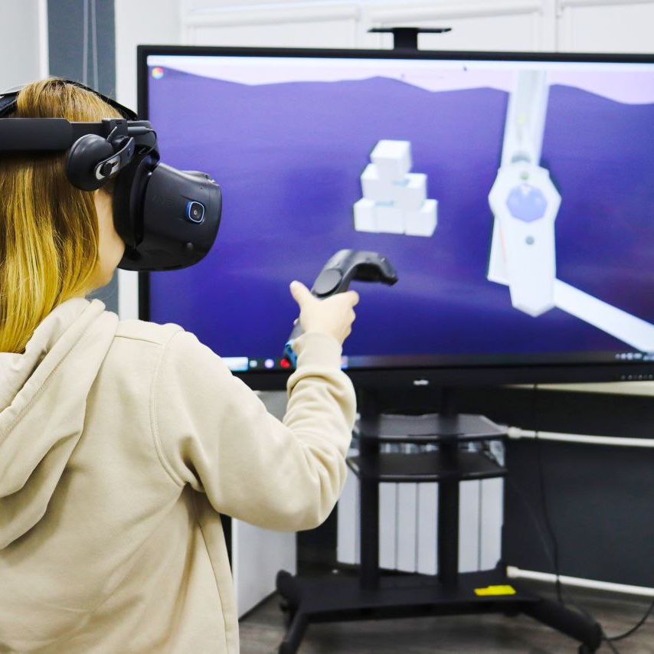
Перспективы развития
В дальнейшем можно расширить применение данной методики для создания и тестирования сложных механических узлов. Развитие технологий 3D-сканирования и аддитивного производства открывает новые возможности для быстрого и точного проектирования, позволяя создавать инновационные решения в различных сферах, от машиностроения до медицины

Slide 14
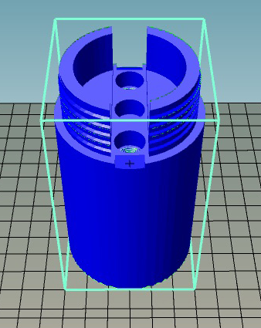
Заключение
Проведенная работа показала, что 3D-сканирование и моделирование являются мощными инструментами для решения инженерных задач. В результате удалось создать точную цифровую копию зубчатого вала, подготовить ее к производству и провести тестовое прототипирование. Использование современных технологий позволило не только сократить время на проектирование, но и минимизировать возможные ошибки, что делает такой подход перспективным для машиностроительной отрасли

Slide 15
Благодарю за внимание! Готов ответить на ваши вопросы.

